Slide 1
Evaluación de Proyectos
Estudio Técnico
Factores Condicionantes en la elección de la Tecnología

Slide 2
Método Delphi – Metodo de expertos
GRUPO DE TRABAJO
EQUIPO TECNICO
PANEL D/EXPERTOS
Definición de los sucesos
Selección del Panel de Expertos
Elaboración del 1° cuestionario
Envío del 1° cuestionario
1° Circulación
Respuesta al 1° cuestionario
Analisis estadístico de las respuestas del grupo
Adición del análisis estadístico al 2° cuestionario y envío
2° Circulación
Lectura del as respuestas del grupo y comparación con las propias emitidas en la 1° etapa
Respuestas al 2° cuestionario
N circulaciones
Conclusiones
Analisis estadístico final de las respuestas del grupo
Presentación de resultados al Grupo de Trabajo
2

Slide 3
ESTUDIO TECNICO
Determinación del Tamaño de Planta
Estudio de Localización
Ingeniería del Proyecto
Lay - Out
Determinación de la Estructura

Slide 4
OBJETIVOS
Verificar la posibilidad técnica de fabricación del producto que se pretende.
Analizar el tamaño óptimo, localización óptima, equipos, instalaciones y organización requeridas.

Slide 5
ESTUDIO TÉCNICO

Slide 6
Factores Condicionantes en la Elección de la Tecnología
Disponibilidad y tipos de Materia Prima
Disponibilidad de Mano de Obra
Disponibilidad de Capitales - Tipos de Tecnología
Disponibilidad de Energía
Mercado y Economía de Escala
Vida Estimada de Equipos (obsolescencia)
Tipos de Créditos – Intereses – Plaza de Gracia
Garantía del Proveedor -Service –Repuestos
Origen de los Capitales del Grupo Inversor
Factores Políticos

Slide 7
ADQUISICIÓN DE EQUIPOS
Información Técnica del proveedor
Precio
Dimensiones
Capacidad
Flexibilidad
Mano de Obra necesaria
Costo de mantenimiento
Consumo de Energía eléctrica
Infraestructura necesaria
Equipos auxiliares
Costo de fletes y seguros
Costo de instalación y puesta en marcha
Existencia de repuestos en el país

Slide 8
Evolución de la Tecnología de Fabricación
Producción Artesana
La fabricación corre a cargo de individuos con herramientas simples.
El diseño, fabricación y distribución del producto es responsabilidad de una sola persona.
No hay problemas de comunicación porque un solo individuo es responsable de todo el proceso de fabricación.
Mecanización:
Implica la introducción de máquinas a gran escala y la división del trabajo en tareas elementales a la búsqueda de las ventajas de la especialización.
La comunicación entre los especialistas se complica.
Se introducen mecanismos de control de calidad para asegurar la coincidencia entre el producto diseñado y el que se elabora.
Automatización:
Persigue mejorar aisladamente el rendimiento tanto de las personas como de las máquinas.
Se emplea el diseño asistido por ordenador y las máquinas de control numérico.
La falta de integración entre unos elementos y otros hace que, con frecuencia, surjan problemas de diversa índole.
Integración
Se trata de un concepto introducido en los años 70, que hace referencia a la necesidad de desarrollar vínculos entre las personas, las máquinas y las bases de datos.
Parámetros para la selección de la Tecnología:
Tecnología en función del producto que desee elaborar.
Tecnología en función de la dinámica de la competencia en el ámbito de actividad en que se encuadre.
Tecnología según sus disponibilidades de capital.

Slide 9
Diseño del Proceso Productivo
Factores que lo componen:
Cantidad a producir
Intensidad de uso de Mano de Obra
Optimización de Mano de Obra.
Cantidad de Turnos de Trabajo
Optimización de Distribución de Equipo
Capacidad individual de cada máquina
9

Slide 10
Que implica el Proceso Productivo
La Planificación de los Procesos que:
Determina cómo se ha de producir un producto. Convierte los diseños en instrucciones realizables desde la perspectiva de la manufactura.
Decide que componentes se elaborarán en la empresa y cuáles serán comprados a proveedores externos.
Selecciona los procesos y los equipos específicos, y desarrolla y documenta las especificaciones para fabricación.
Facilita las decisiones en cuanto a la selección de la tecnología
Tipos de Procesos Productivos
Mano de obra intensiva
La producción por proyectos.
La producción por lotes.
Capital Intensivo
La producción en línea
La producción continua.
10

Slide 11
Diseño del proceso productivo
Objetivos de Estudio de Métodos y la Medición del Trabajo
Facilitar los Diagramas de Operaciones.
Determinar la capacidad disponible.
Comparación de Métodos de Trabajo.
Planear las necesidades de la fuerza de trabajo.
Evaluar el comportamiento del trabajador.
Determinar el costo o el precio de un producto.
Establecer incentivos salariales.

Slide 12
Dimensionamiento de Planta
ALTERNATIVAS
DIMENSIONAR PARA PROD. NUEVOS = ESTUDIO DE MERCADO
DIMENSIONAR PARA PROD. EXISTENTES= EXPERIENCIA
DISTINGUIR
CAPACIDAD NOMINAL O MÁXIMA – (Capacidad Instalada)
CAPACIDAD NORMAL
TAMAÑO ECONÓMICO MÍNIMO: PROD.POR DEBAJO DE LA CUAL LA ACTIVIDAD DE CONVIERTE EN ANTIECONÓMICA

Slide 13
Dimensionamiento de Planta
CONDICIONAN
MERCADO
Mercado Nuevo 100%
Mercado < a la instalación mínima admisible
Mercado >= a la instalación mínima admisible
FACTORES GEOGRAFICOS
Alcance del territorio
Canal de distribución
Cantidad de puntos de venta
FACTORES TECNICOS
FINANCIAMIENTO
OTROS FACTORES
Falta de Estructura
Falta de Transporte
Falta de Energía
Falta de Mano de Obra

Slide 14
PLANEACIÓN DE LA CAPACIDAD
Consideraciones para aumentar la capacidad
La Flexibilidad
El principio de sconomía de escala y deseconomía de escala.
Determinar los requerimientos de capacidad
a) Utilizar técnicas de proyección para predecir las ventas
b) Calcular los requerimientos de equipo y de mano de obra para cumplir las proyecciones
c) Proyectar la disponibilidad de equipo y mano de obra en el horizonte de planeación

Slide 15
ECONOMÍAS Y DESECONOMÍAS DE ESCALA
A medida que una planta crece y aumenta su volumen de producción, el costo promedio por unidad de producción disminuye.
Pero, en algún punto el tamaño de la planta se vuelve muy grande y se producen deseconomías de escala. (subutilización de equipos, o traslado de productos a grandes distancias)

Slide 16
FRECUENCIA DE LOS AUMENTOS DE CAPACIDAD

Slide 17
LA CURVA DE LA EXPERIENCIA
Cada vez que la producción de una planta aumenta disminuyen sus costos unitarios

Slide 18
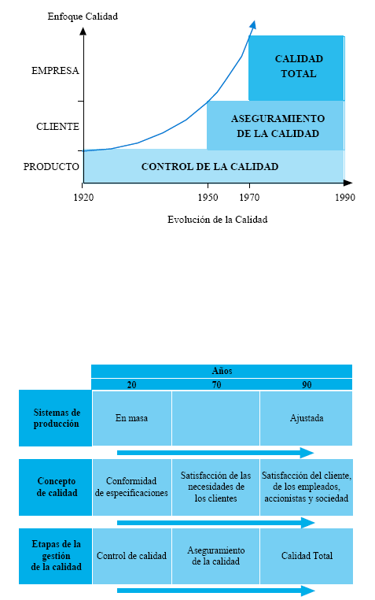
Hacia la Calidad Total
ETAPAS DE LA EVOLUCIÓN DE LA CALIDAD
EVOLUCIÓN DE LOS SITEMAS DE PRODUCCIÓN, CONCEPTO DE CALIDAD Y ETAPAS DE LA GESTIÓN DE CALIDAD
18

Slide 19
Calidad Total vs Reingeniería
La Calidad Total es una estrategia de negocios que busca el mejoramiento integral de la empresa mediante la creación continua de valor para el cliente, la optimización y mejora de los procesos productivos y el desarrollo del potencial humano de la empresa. Un programa de Calidad Total observa la empresa como un todo, mientras que la Reingeniería se enfoca básicamente en los procesos productivos. Esta última es una herramientas de apoyo dentro de la estrategia de negocios, pero puede fracasar si se las utiliza como estrategia de negocios.
La reingeniería de procesos es una herramienta que se busca aplicar cuando la mejora continua de la calidad no es suficiente y se necesita un incremento radical y dramático en los resultados. Sin embargo, ambas pueden trabajar juntas, no son excluyentes sino totalmente compatibles. De hecho, muchos de los pasos para su aplicación son similares, lo que marca la diferencia es el objetivo que la empresa busca en términos de la magnitud de la mejora a implementar y de los resultados esperados.
19

Slide 20
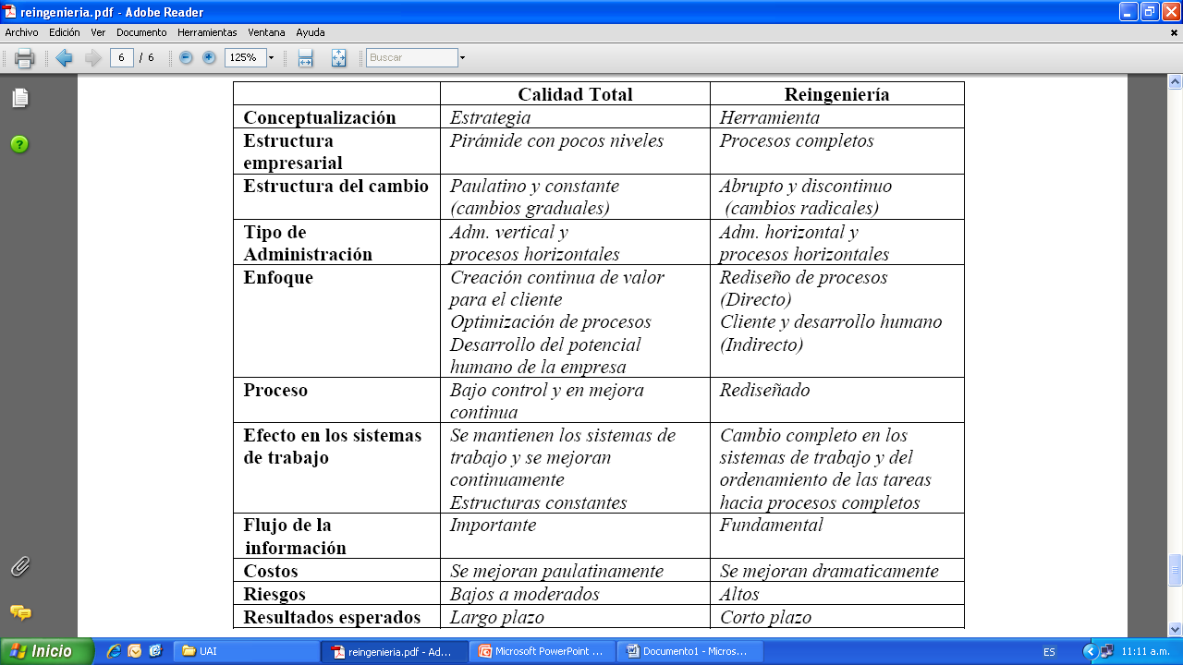
Calidad Total vs Reingeniería
20

